Slide 1
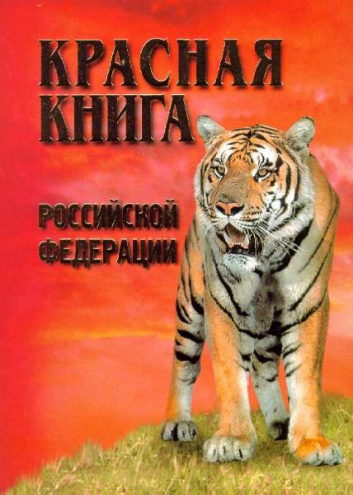
Красная книга.
Струцкая Ольга Васильевна
МАДОУ ЦРР Д/с №14

Slide 2
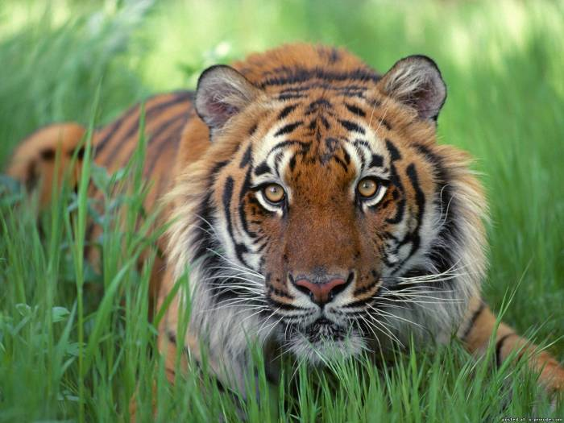
Дальневосточный тигр, который живет в очень глухих местах, куда человеку добраться трудно, и тем не менее их осталось очень мало.

Slide 3
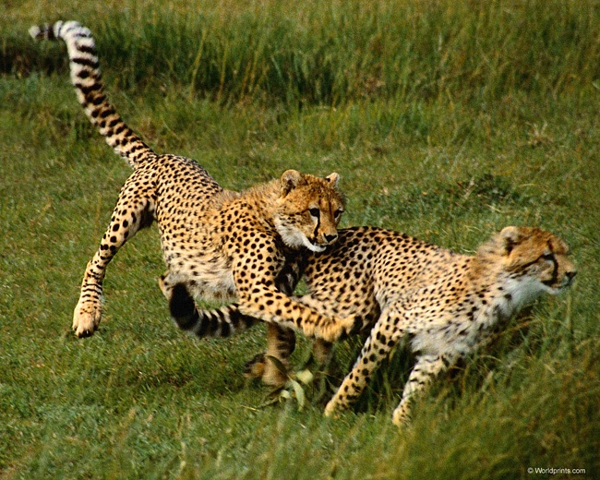
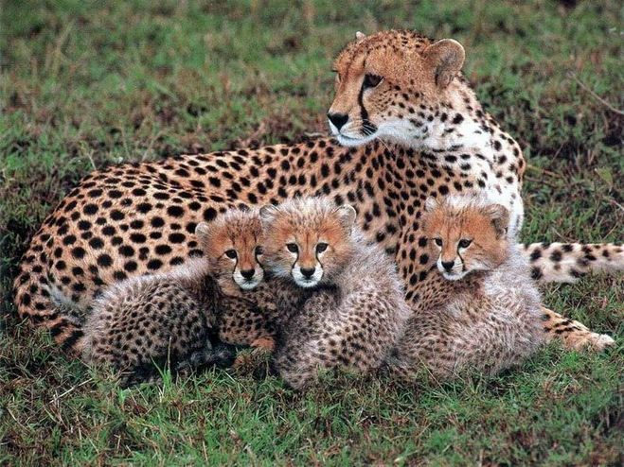
На юге пустыни живет грациозный гепард. Он очень похож на большую красивую кошку и на длинноногую собаку. Гепарды – самые быстрые на Земле животные, они могут обогнать даже скорый поезд.

Slide 4
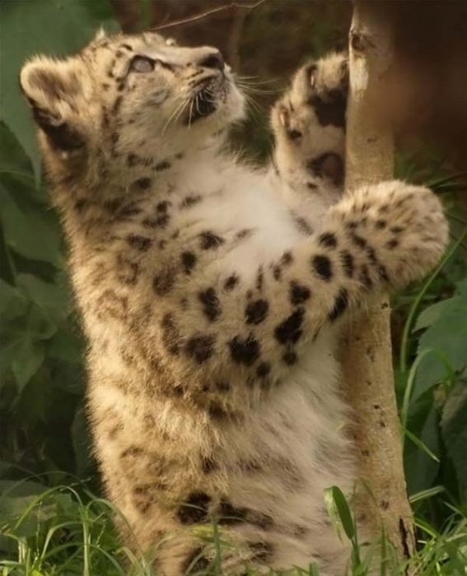
В горах Средней Азии живет снежный барс. Тело его покрыто красивым пушистым мехом. Барс очень ловкий. Одним махом перепрыгивает пропасть шириной 6-8 метров.

Slide 5
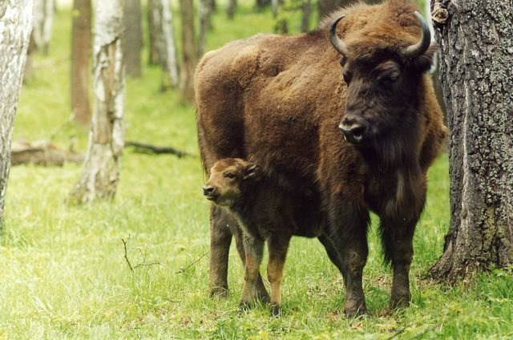
А вот это – могучий бык зубр. После войны зубры остались только в Беловежской пуще.

Slide 6
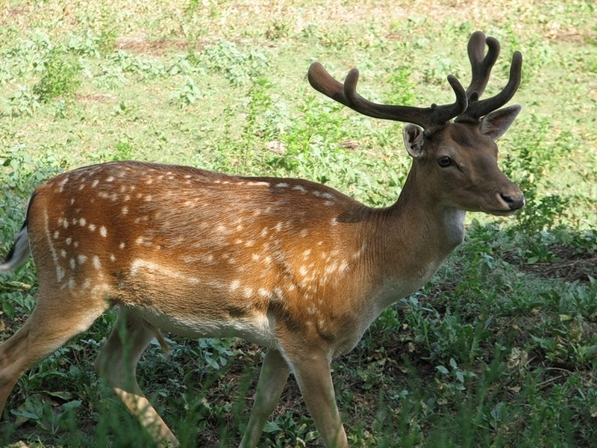
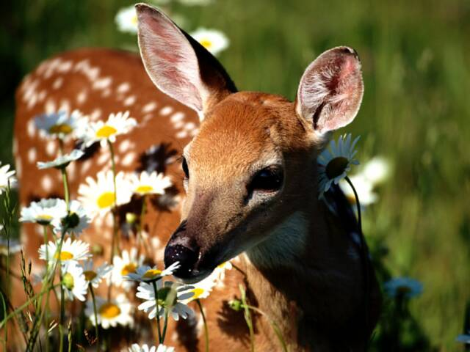
Пятнистых оленей убивали за их вкусное мясо и красивую прочную шкуру. Но самое главное у этого оленя – его удивительные рога. Из них делают ценное лекарство – панкротин.

Slide 7
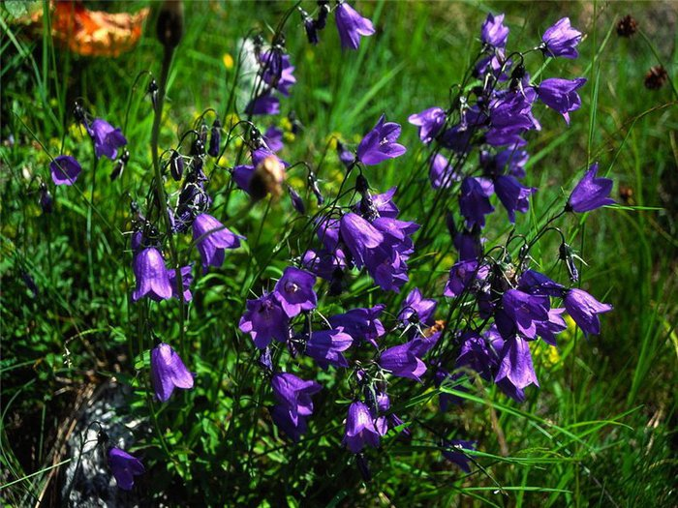
Наряду с животными, в Красную книгу занесены и растения. Колокольчики.

Slide 8
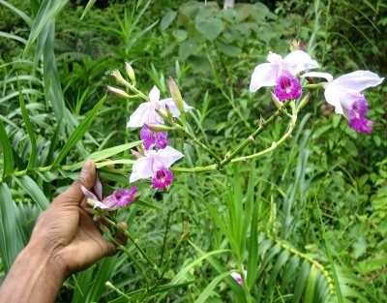
Северные орхидеи.

Slide 9
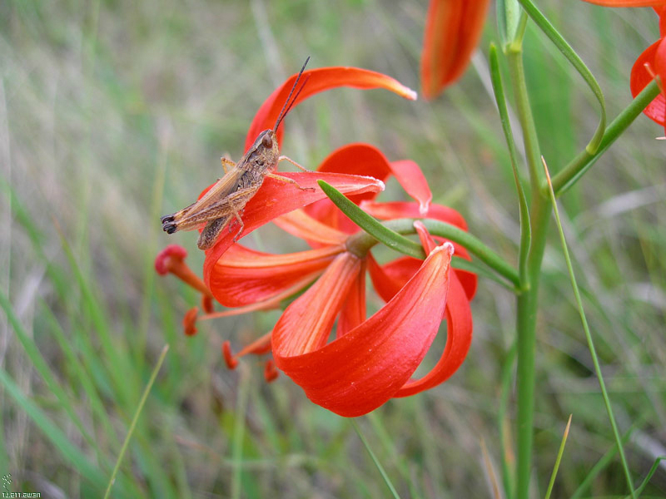
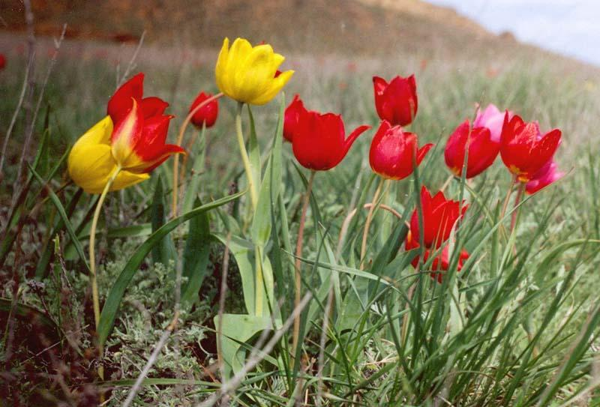
Лилии. Тюльпан лесной.

